Slide 1
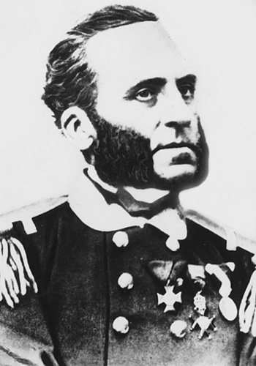
Izgled naslova
Podnaslov
Tko je izumio torpedo?

Slide 2
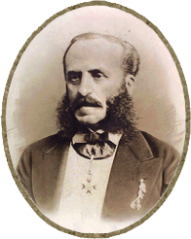
Ivan Blaž Lupis (Giovanni Biagio Luppis, Ivan Vukić), hrvatski izumitelj (Rijeka, 27. I. 1813 – Torriggia, Italija, 11. I. 1875)

Slide 3
Završio Pomorsku akademiju u Veneciji. Časnik austrougarske mornarice. Izumio preteču → TORPEDA, brodić bez posade napunjen eksplozivom (nazvao ga je Küstenretter, spasilac obale) koji bi s obale mogao napasti neprijateljski brod.

Slide 4
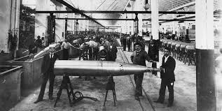
Svoj je izum doradio s britanskim inženjerom R. Whiteheadom, koji je nakon dvije godine razvio novo podmorsko oružje – torpedo. Prva su torpeda nosila naziv Luppis-Whitehead, a izrađivala su se u riječkoj tvornici. Izum je otkupila austrougarska mornarica, a zatim i sve vodeće pomorske sile svijeta.
http://enciklopedija.lzmk.hr/clanak.aspx?id=23355

Slide 5
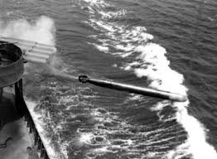
Što je torpedo?
Torpedo je sprava (oružje) za uništavanje brodova i drugih plovila

Slide 6
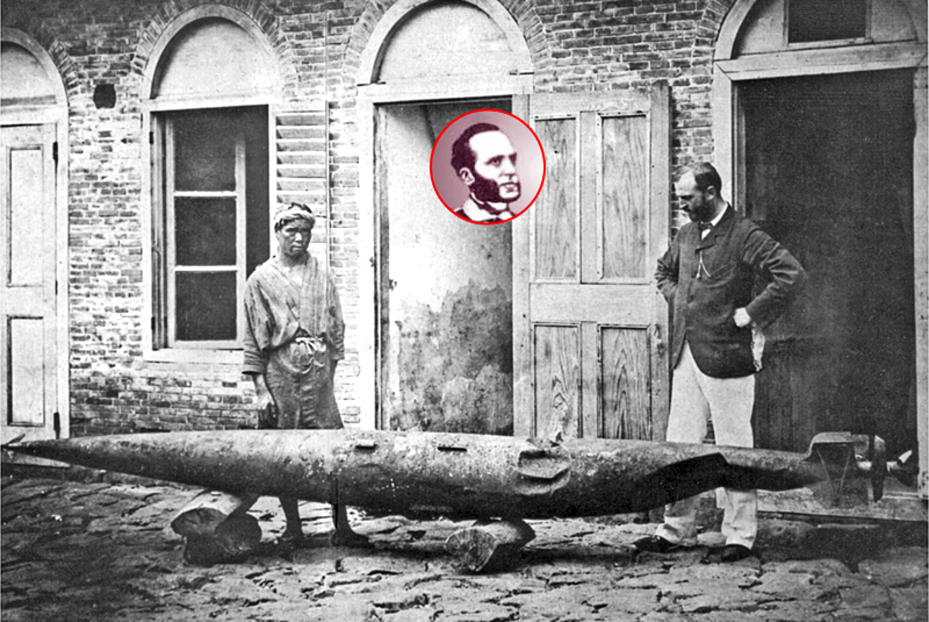

Slide 7
Prezentaciju su napravili članovi
Istarske grupe 2
Leon, Luka, David R. i David P.

